Slide 1

Здоровый образ жизни.
Выполнили: Сельницкая Оксана
Пенькова Мария

Slide 2
Здоровье - это состояние полного физического, душевного и социального благополучия, сопровождаемое фактическим отсутствием болезней и индивидуально фрустирующих (выводящих из состояния внутреннего спокойствия) недостатков.
Быть здоровым - значит не иметь проблем с самочувствием, быть физически и духовно полноценным человеком.

Slide 3
Что способствует сохранению и укреплению здоровья:
Правильное питание
Закаливание
Соблюдение режима труда и отдыха
Психическая и эмоциональная устойчивость
Личная гигиена
Оптимальный уровень двигательной активности
Безопасное поведение дома, на улице, на работе
Отказ от саморазрушающего поведения
Здоровое сексуальное поведение

Slide 4
Правильное питание.
Строгое соблюдение ритма приема пищи.
Отучаться насыщаться пищей до предела.
Пищу надо есть с вниманием и удовольствием, не спеша прожевывать и почувствовать вкус.

Slide 5
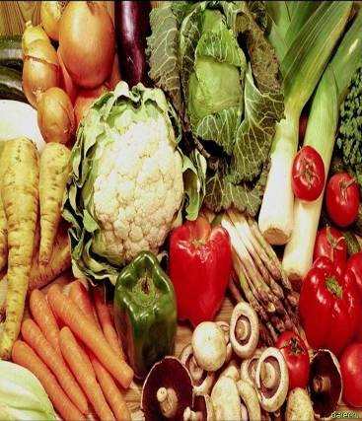
Употреблять в пищу сырые растительные продукты.
Значение овощей в питании очень велико потому, что они являются ценным источником витаминов, углеводов, органических кислот, минеральных солей, различных вкусовых веществ, без которых пища становится безвкусной и малополезной.

Slide 6
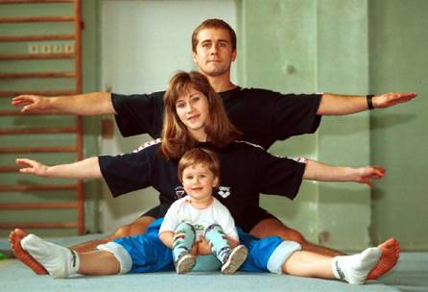
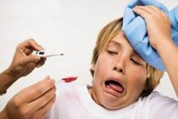
Закаливание.
Закаливание – одна из форм укрепления здоровья человека.
1000 лет назад великий врач Древнего Востока Авиценна писал:
С гимнастикой дружи,
Всегда веселым будь,
И проживешь 100 лет,
А , может быть, и более.
Микстуры, порошки –
К здоровью ложный путь.
Природою лечись –
В саду и чистом поле.

Slide 7
Способов закаливания много.
Очень простой и эффективный способ закаливания – это хождение босиком. Дело в том, что подошвы наших ног – несколько необычный участок кожи нашего тела. Там расположены точки – проекции наших внутренних органов. Нажимая на них, можно снять боль, оказать лечебное воздействие на определенные органы

Slide 8
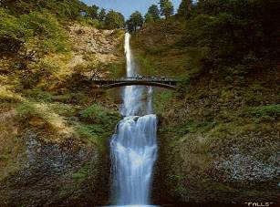
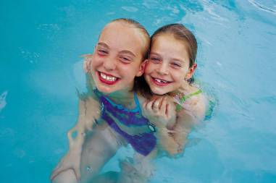
Вводные процедуры.
Много радости приносит купание. Через нервные окончания, которые расположены в коже, водные процедуры оказывают влияние на весь организм человека.

Slide 9
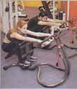
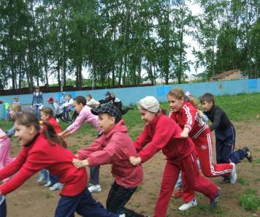
Физическая активность.
"Физическая активность - ключевой компонент сохранения здоровья, и нам нужно приложить все усилия, чтобы не высиживать или вылеживать свои болезни, а самостоятельно их предупреждать с помощью приятной зарядки", - утверждает специалист в области исследования рака профессор Кен Фокс.

Slide 10
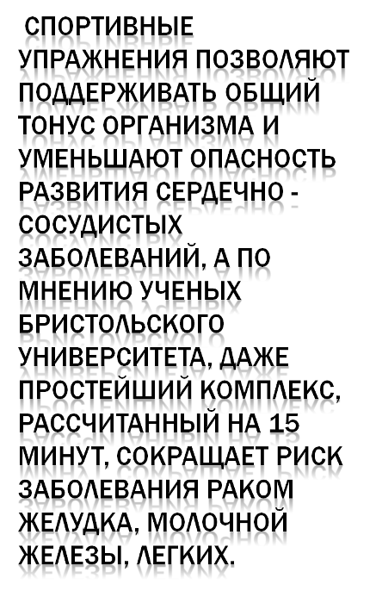
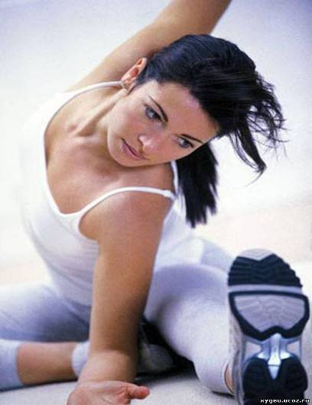

Slide 11
Отказ от вредных привычек.
Вредные привычки - это сложившиеся способы деструктивного (саморазрушающего) поведения, осуществление которого в определённых ситуациях приобретает характер потребности.
Вредные привычки могут:
складываться стихийно
быть побочным продуктом направленного воспитания и обучения
перерастать в устойчивые черты характера
Приобретать черты автоматизма
быть социально обусловленными

Slide 12
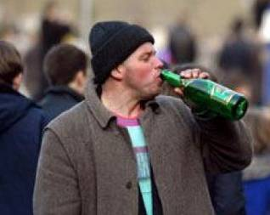
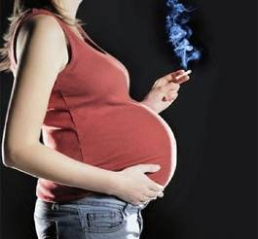
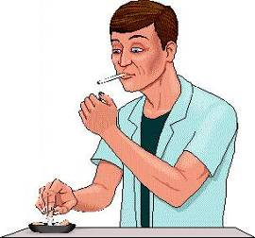
Что лежит в основе процессов формирования вредных привычек?
Феномен адикции (пагубного пристрастия к чему-либо).
Человек стремится благодаря использованию тех или иных средств (веществ) заместить естественные для конкретных социальных ситуаций чувства и эмоции, избежать стресса.

Slide 13
Воздействие табака на организм.
инсульты
рак губ, полости рта, горла и гортани
повышается риск сердечного приступа
рак лёгких
рак печени
язва и рак желудка, поджелудочной железы
Бесплодие
гангрена, вызванная закупоркой сосудов

Slide 14
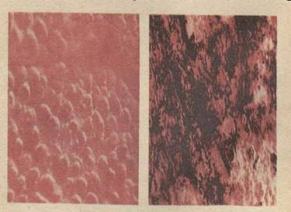
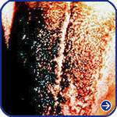
Действие курения на органы дыхания.
При курении табачный дым про-никает в ротовую полость, дыхатель-ные пути, вызывают раздражение сли-зистых оболочек и оседает на пленке лёгочных пузырьков.

Slide 15

Влияние курения на женский организм.
Женщинам курение грозит преждевременным старением.
Кожа приобретает жёлтоватый оттенок с характерным запахом
Возникают осложнения при беременности
Учащаются случаи мёртворождения, умственная и физическая недостаточность

Slide 16
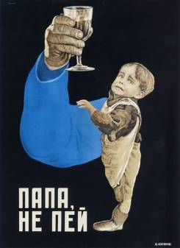
Употребление алкоголя – это тоже вредная привычка организма. Недаром говорят: «Потянешься за водкой – будет жизнь короткой»
Пьянство ведет за собой 6 зол: бедность, раздор, болезнь, потерю репутации, позор и ослабление умственной активности.
Алкоголь требует себе в жертву не только взрослых людей, но и их будущее.
В пьющих семьях 38% детей оказываются недоразвитыми и больными. В 2 раза чаще дети рождаются мертвыми. Алкоголь укорачивает жизнь в среднем на 17 лет.

Slide 17

НАРКОТИК – от греческого «narkoo», что означает оцепенеть, сделаться нечувствительным.

Slide 18
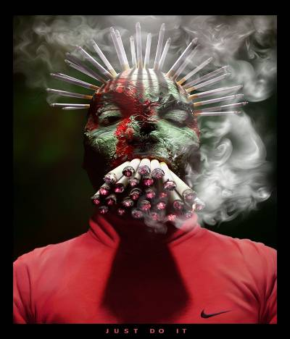
Наркомания. Наркотические вещества, их действие на человека.
Злоупотpебление наpкотическими сpедствами и незаконная тоpговля ими в последнее вpемя во многих, особенно pазвитых стpанах миpа пpиняли ка- тастpофические pазмеpы.

Slide 19

Человек рождается на свет Чтоб творить, дерзать – и не иначе Чтоб оставить в жизни добрый след И решить все трудные задачи. Человек рождается на свет Для чего? Ищите свой ответ.

Slide 20


